Slide 1


























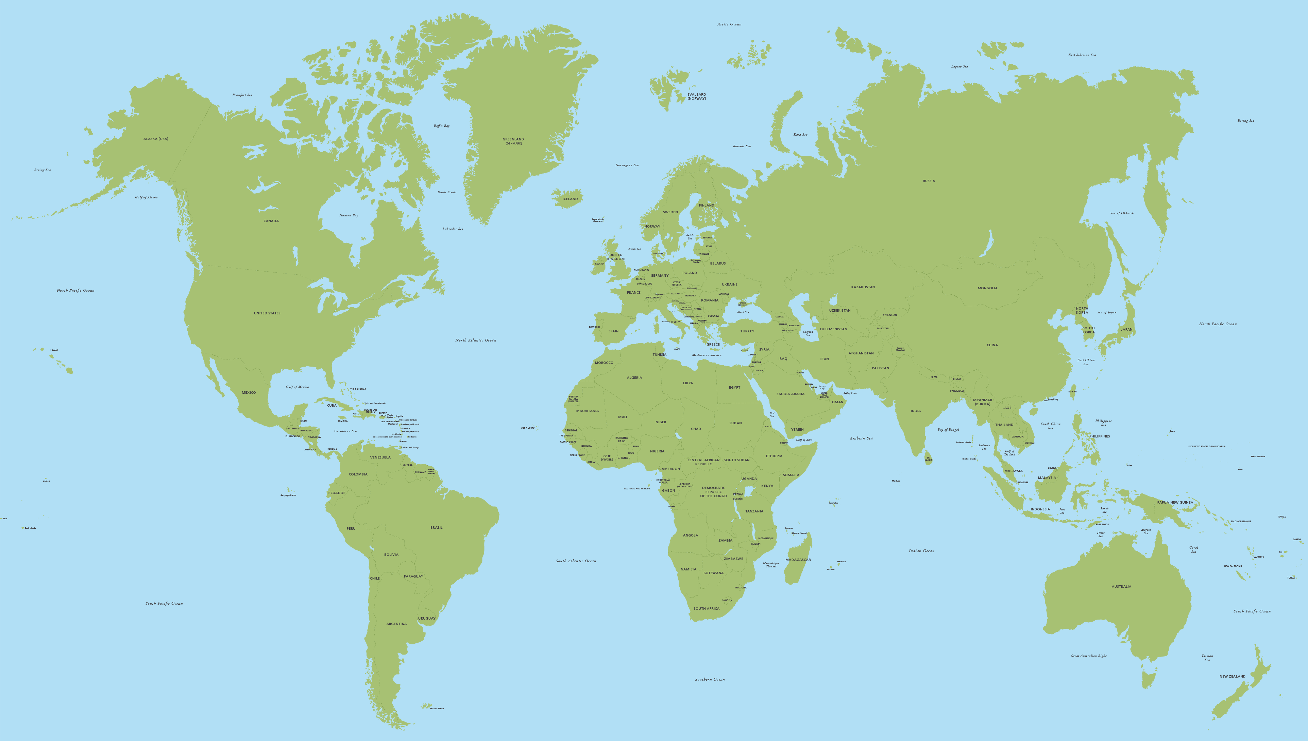




































































Slide 2
Versão “Bola de energia”
Rosi
Roriz

